Slide 1


CRTMPSERVER视频直播

Slide 2
crtmpserver
Crtmpserver简介
全名：C++ Rtmp Server,一个使用C++语言编写的基于Rtmp服务器。是一个开放源代码软件，支持推送给它的rtmp流的接收与播放器请求的分发；rtmp流媒体服务器树状网络集群的构建。
源码地址：https://github.com/j0sh/crtmpserver
支持搭建平台：Linux

Slide 3
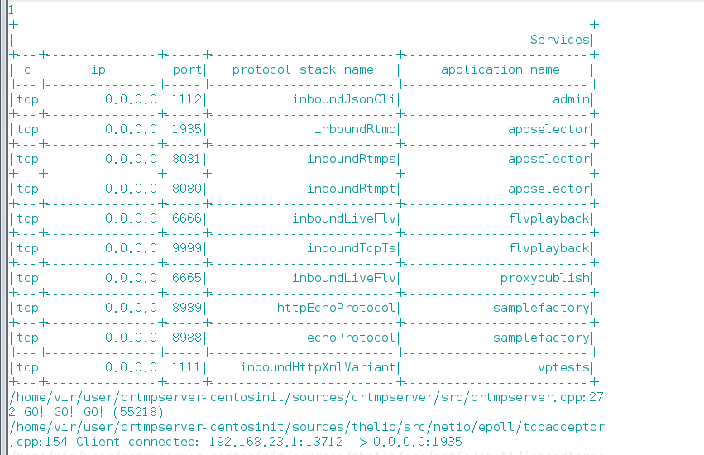
crtmpserver
搭建：
根据Github上的说明，在Linux上搭建crtmpserver,搭建成功后，
运行crtmpserver,终端上会打印服务器的端口，客户端连接日志。

Slide 4
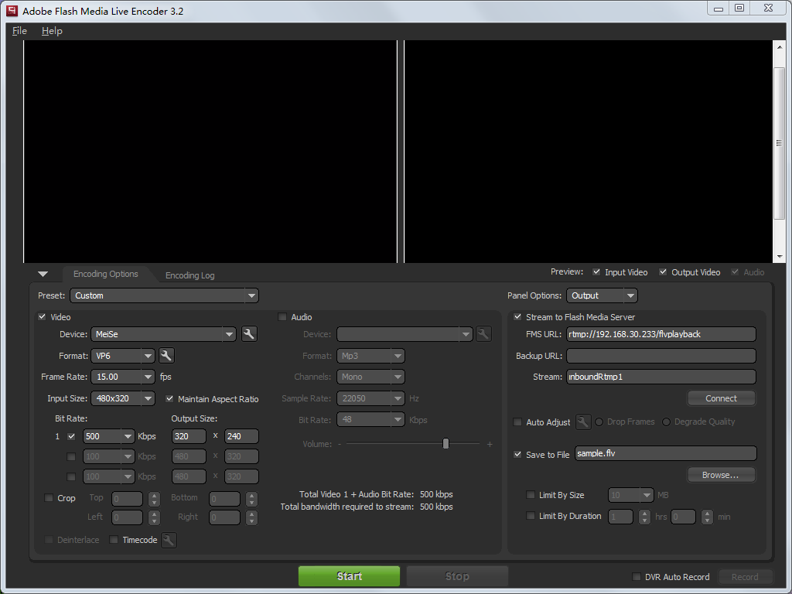
crtmpserver
客户端连接服务器：Adobe Flash Media Live Encoder

Slide 5
crtmpserver
客户端与服务器连接开源：librtmp
名称 librtmp − RTMPDump Real-Time Messaging Protocol API
库 RTMPDump RTMP(librtmp, -lrtmp)
简介 #include<librtmp/rtmp.h>
rtmpdump 是一个用来处理 RTMP 流媒体的工具包，支持
rtmp://, rtmpt://, rtmpe://, rtmpte://, and rtmps://. 也提供
Android 版本。
源码下载：git clone git://git.ffmpeg.org/rtmpdump

Slide 6
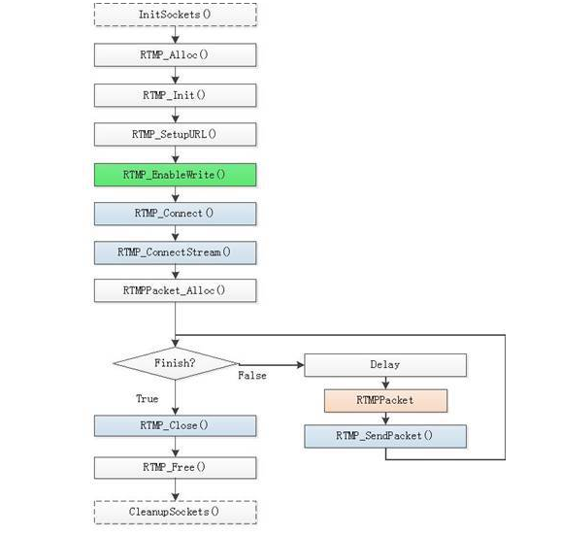
crtmpserver
LibRtmp发布Rtmp流的流程图
InitSockets()：初始化Socket
RTMP_Alloc()：为结构体“RTMP”分配内存。
RTMP_Init()：初始化结构体“RTMP”中的成员变量。
RTMP_SetupURL()：设置输入的RTMP连接的URL。
RTMP_EnableWrite()：发布流的时候必须要使用。如果不使用则代表接收流。
RTMP_Connect()：建立RTMP连接，创建一个RTMP协议规范中的NetConnection。
RTMP_ConnectStream()：创建一个RTMP协议规范中的NetStream。
Delay：发布流过程中的延时，保证按正常播放速度发送数据。
RTMP_SendPacket()：发送一个RTMP数据RTMPPacket。
RTMP_Close()：关闭RTMP连接。
RTMP_Free()：释放结构体“RTMP”。
CleanupSockets()：关闭Socket。

Slide 7
crtmpserver
librtmp详细资料参考:
网址:：
http://rtmpdump.mplayerhq.hu/librtmp.3.html
博客： http://blog.csdn.net/leixiaohua1020/article/details/14229543
http://blog.csdn.net/leixiaohua1020/article/details/42104945
示例项目:
https://github.com/leixiaohua1020/simplest_librtmp_example/tree/master/simplest_librtmp_receive
基于 virtual c++

Slide 8
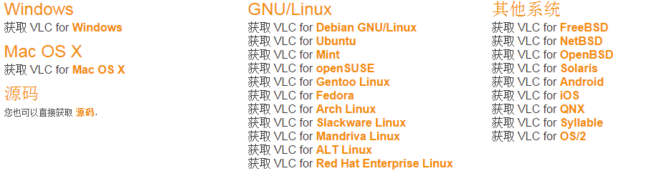
crtmpserver
直播播放解决方案：
（1）crtmpserver源码包下的androidapplestreaming项目可用
于Android手机端对rtmp流的播放；
（2）开源播放器 VLC Media Player
VLC多媒体播放器（最初命名为VideoLAN客户端）是VideoLAN
计划的多媒体播放器。它支持众多音频与视频解码器及文件格式，
并支持DVD影音光盘，VCD影音光盘及各类流式协议。它融合了
FFmpeg计划的解码器与libdvdcss程序库使其有播放多媒体文件
及加密DVD影碟的功能。

Slide 9
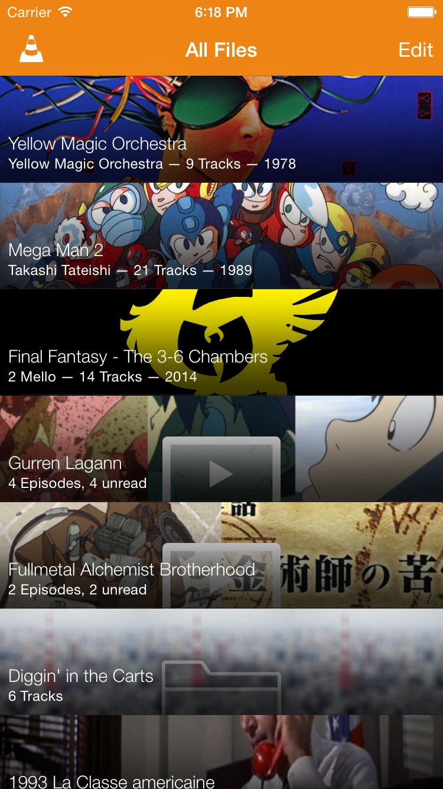
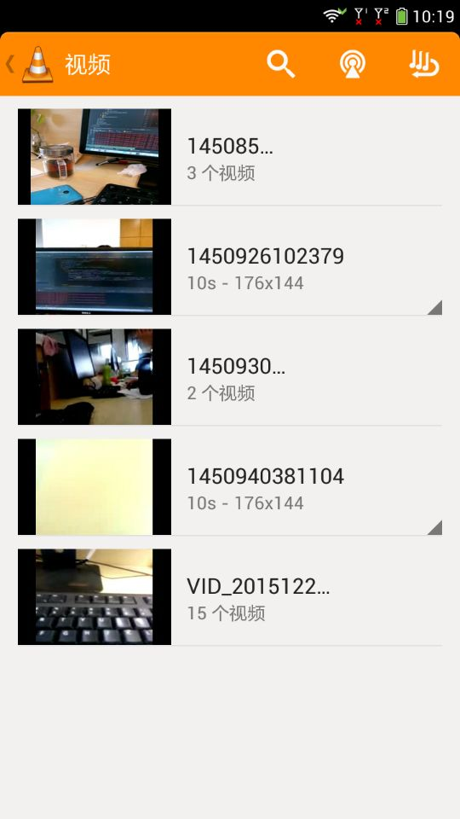
crtmpserver
IOS8.1截图
Android版截图

Slide 10
crtmpsever
(3) Vitamio SDK (个人使用免费，企业需要商业授权):
1. Vitamio是一款 Android 与 iOS 平台上的全能多媒体开发框架，全面支持硬件解码与 GPU 渲染。
2. Vitamio能够流畅播放720P甚至1080P高清MKV，FLV，MP4，MOV，TS，RMVB等常见格式的视频，还可以在Android 与 iOS 上跨平台支持 MMS, RTSP, RTMP, HLS(m3u8) 等常见的多种视频流媒体协议，包括点播与直播。
3. 流媒体支持:
Vitamio支持各种常见的流媒体协议，可以点播或者直播音频和视频

Slide 11
crtmpserver
4.音频和视频格式:
Vitamio使用了 FFmpeg 做为媒体解析器和最主要的解码器，同时开发了针对不同移动平台的硬解码方案，能够完美支持 H.264/AVC、H.263、MPEG4 等常见的视频编码，覆盖上百种多媒体格式
5.字幕支持:
Vitamio对字幕的支持很优秀，包括各种常见外挂字幕与很多视频格式的内嵌字幕，同多个字幕等特性的支持也非常完善
6.FFmpeg提供软件解码器和多路输出(demuxers)。Vitamio使用LGPLv2.1许可下FFmpeg的代码

Slide 12
crtmpserver
(4)FFmpeg
1.FFmpeg是一套可以用来记录、转换数字音频、视频，并能将其转化为流的开源计算机程序
2.FFmpeg在Linux平台下开发，但它同样也可以在其它操作系统环境中编译运行，包括Windows、Mac OS X等
3.多媒体视频处理工具FFmpeg有非常强大的功能包括视频采集功能、视频格式转换、视频抓图、给视频加水印等。

Slide 13
crtmpserver
(5) JWPlayer(网页端实现)
JW Media Player是一个开源的在网页上使用的Flash视频、音频以及图片播放器，支持 Sliverlight 播放，可以通过一个XML文件使播放器自动切换显示一组图片，并播放背景音乐。
它支持播放的Adobe Flash Player和HTML5浏览器可以处理任何格式（FLV文件，H.264标准，MP4功能，VP8的，WEBM，支持MP3，AAC，JPG，PNG和GIF）。它也支持各种流和播放清单格式（包括RTMP协议，HTTP直播和更多）和多种播放选项。并支持所有主要的CDN和自适应比特率切换意味着你可以在全球各地提供高质量的内容。
JW Player是一个先进的视频平台，您可以进行自定义和扩展：
无需特殊工具，你可以编辑文本创建图像，然后你可以建立一个皮肤。
它的插件架构 和 JavaScript API让您可以轻松地扩展它的功能，融入您的网站，或连接到第三方服务。

